Slide 1
10 Argumenttien tulkinta
Ydinsisällöt

Slide 2
Argumenttien tulkinta
Argumenttien hahmottaminen tekstistä vaatii usein tulkintaa.
Tulkinnan tavoitteena on selventää tekstin merkitystä ja tehdä tekstistä mahdollisimman mielekäs.
Sanotun merkitys riippuu asiayhteydestä mutta myös tekstin luonteesta ja esittäjän tavoitteista.

Slide 3
Asiayhteys
Tekstin merkitys riippuu asiayhteydestä eli kontekstista.
Merkityksen ymmärtäminen edellyttää tulkintaa.

Slide 5
Hermeneuttinen kehä
Ymmärtämiseen tähtäävää tulkintaprosessia kutsutaan hermeneuttiseksi kehäksi:
1. Ilmausten merkitystä tarkastellaan suhteessa kokonaisuuteen, jonka osia ne ovat.
2. Kokonaisuus hahmottuu osien avulla.
3. Tulkinta etenee osista kokonaisuuteen ja kokonaisuudesta osiin.

Slide 6
Hermeneuttinen kehä
Hermeneutiikan neljä periaatetta auttavat perusteltuun tulkintaan:
Tulkitsijan omat tiedot asiasta, jota teksti käsittelee (esiymmärrys)
Tulkitsijan oletus, että teksti muodostaa järkevän kokonaisuuden (hyväntahtoisuuden periaate)
Osien ja kokonaisuuden sovittaminen yhteen mielekkääksi kokonaisuudeksi (hermeneuttinen kehä)
Ymmärrettävän tulkinnan etsiminen niin, että tekstin osat tulkitsevat kokonaisuutta ja kokonaisuus tulkitsee osia (ilmeisyys)

Slide 7
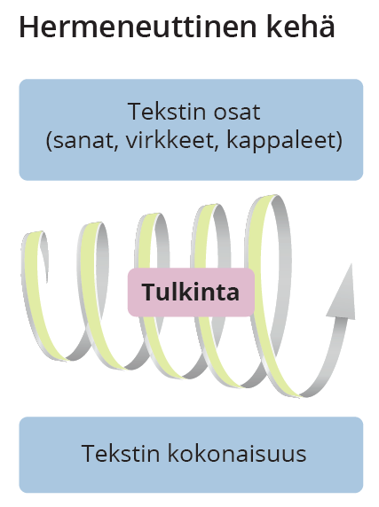

Slide 8
Taito, s. 95: Suopean kriittinen tulkinta
Tulkinta voi olla:
liian suopea
ylikriittinen
suopean kriittinen

